Slide 1



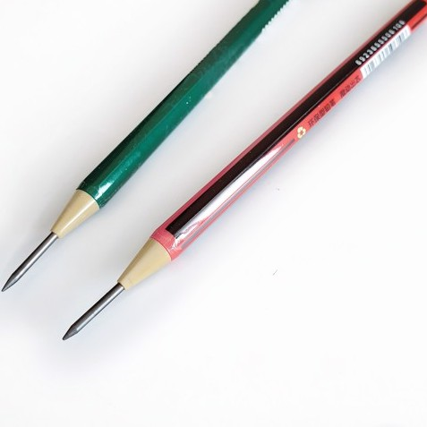
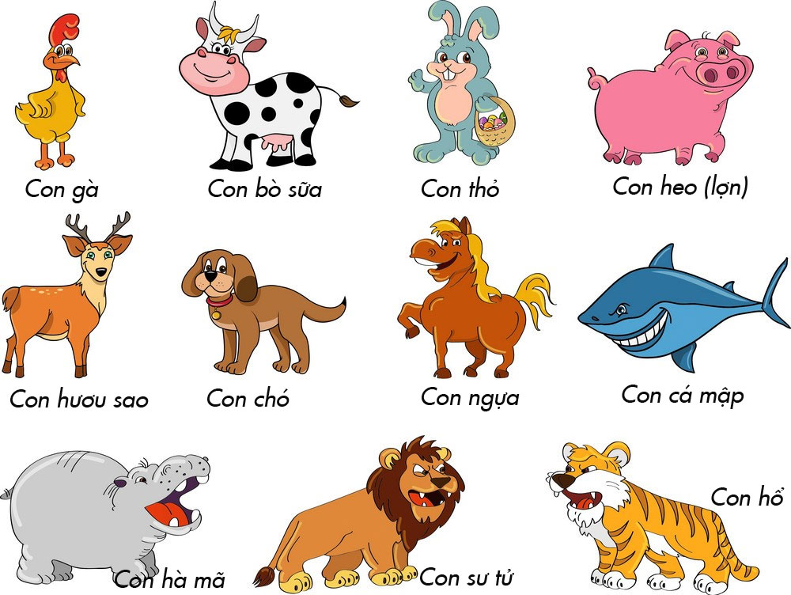
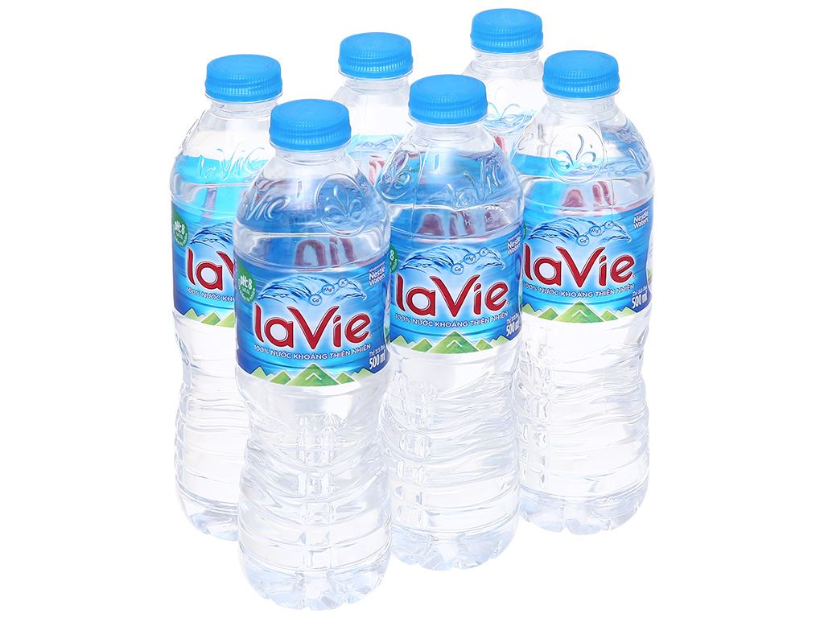

Slide 2

CHỦ ĐỀ 1: NGUYÊN TỬ - NGUYÊN TỐ HOÁ HỌC –
SƠ LƯỢC VỀ BẢNG TUẦN HOÀN
CÁC NGUYÊN TỐ HOÁ HỌC
MÔN KHOA HỌC TỰ NHIÊN 7

Slide 3
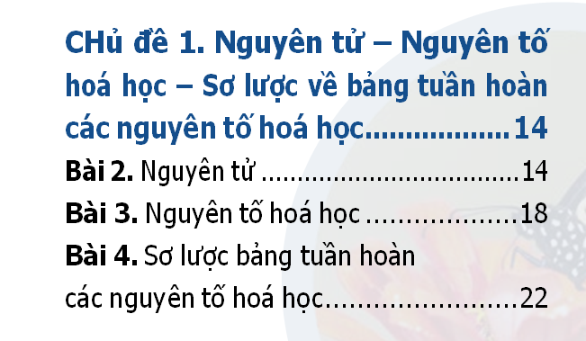

Slide 4

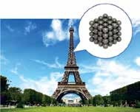
2
Nguyên tử
NỘI DUNG
1. Trình bày được mô hình nguyên tử của Rutherford – Bohr (mô hình sắp xếp electron trong các lớp electron ở vỏ nguyên tử).
2.Nêu được khối lượng của một nguyên tử tính theo đơn vị quốc tế Amu (đơn vị khối lượng nguyên tử).

Slide 5

BÀI 2 NGUYÊN TỬ
1. Mô hình nguyên tử Rutherford - Bohr
Tìm hiểu sơ lược về nguyên tử
Khái quát về mô hình nguyên tử
2. Khối lượng nguyên tử
Tìm hiểu về khối lượng nguyên tử

Slide 6
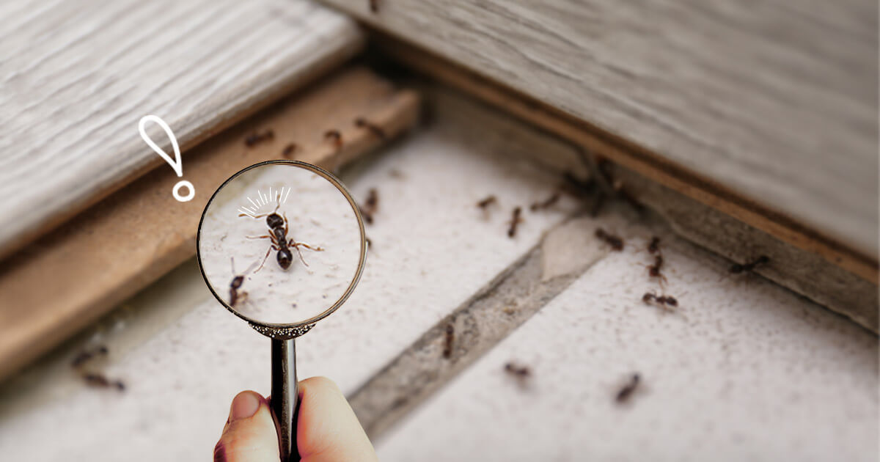
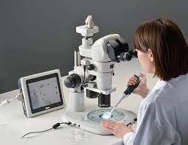
Kính lúp: quan sát đối tượng mắt thường có thể thấy nhưng rất khó quan sát
Kính hiển vi: để quan sát đối tượng mà mắt thường không thể nhìn thấy

Slide 7

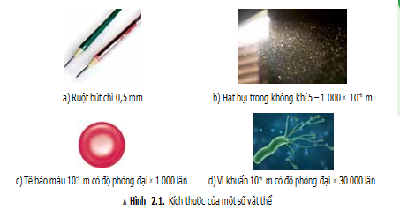
BÀI 2 NGUYÊN TỬ
1. Mô hình nguyên tử Rutherford - Bohr
Tìm hiểu sơ lược về nguyên tử
  1 Những đối tượng nào trong Hình 2.1 ta có thể quan sát bằng mắt thường? Bằng kính lúp? Bằng kính hiển vi?

Slide 8

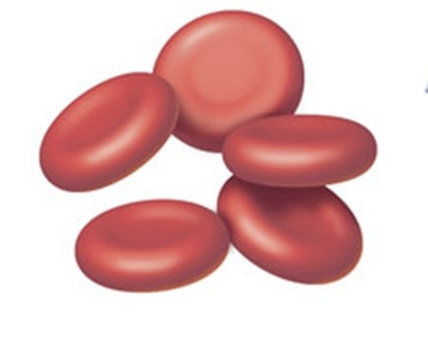
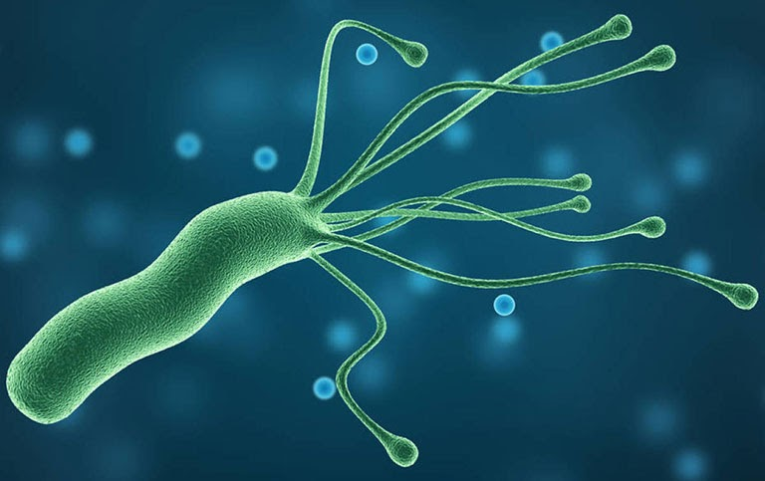
Mắt thường
Kính lúp
Ruột bút chì 0,5 mm
Hạt bụi trong không khí
5 x 10⁻⁶ – 1 000 x 10⁻⁶ m
Kính hiển vi:
Kính hiển vi:
Tế bào máu 10⁻⁵ m có độ phóng đại 1000 lần
Vi khuẩn 10 ⁻⁶ có độ phóng đại x 30 000 lần

Slide 9
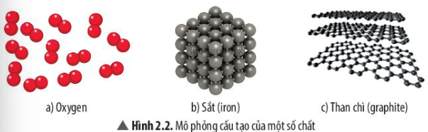
H2. Quan sát Hình 2.2, em hãy cho biết khí oxygen, sắt và than chì có đặc điểm chung gì vể cấu tạo.
Các chất được cấu tạo từ những quả cầu liên kết với nhau
Các chất được tạo nên từ những hạt vô cùng nhỏ gọi là nguyên tử

Slide 10

Cầu Long Biên (Hà Nội) là công trình được tạo thành bởi sự kết nối từ rất nhiều thanh thép (thành phần chính là sắt). Mỗi thanh thép chứa hàng tỉ tỉ nguyên tử iron. Để biết một nguyên tử iron có kích thước thế nào, ta có thể hình dung: Nếu xếp các nguyên tử iron liền nhau thành một hàng dài thì với độ dài 1 mm thôi cũng đã có từ vài triệu đến vài chục triệu nguyên tử

Slide 11
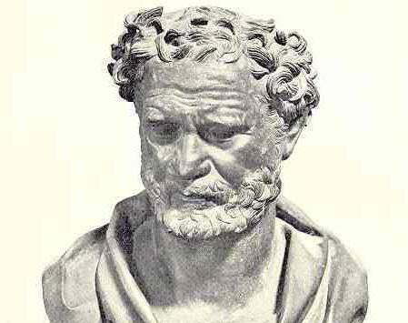
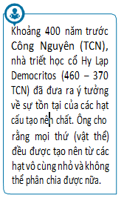
Nhà triết học cổ Hy Lạp Democritos(460-370 TCN).

Slide 12
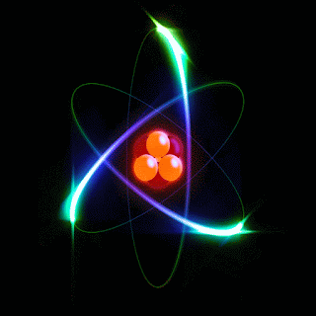
Khái quát về mô hình nguyên tử

Slide 13

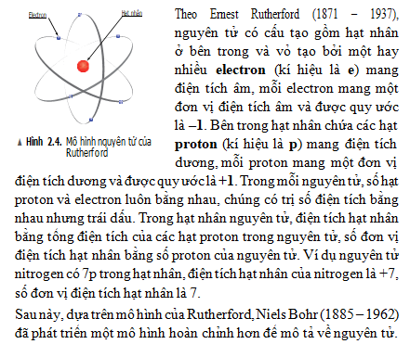
Theo Rutherford – Bohr, nguyên tử có cấu tạo như thế nào?

Slide 14
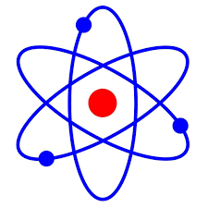
Mô hình Rutherford
H3. Theo Rutherford - Bohr, nguyên tử
được cấu tạo như thế nào?
Hình 2.4: Mô hình nguyên tử của Rutherford

Slide 15
Mô hình Rutherford – Bohr
Electron
Hạt nhân
Hình 2.4: Mô hình nguyên tử của Rutherford

Slide 16
Electron
- Nguyên tử gồm :
Hạt nhân
+ Vỏ:
tạo bởi một hay nhiều electron (kí hiệu là e), mang điện tích âm, mỗi e mang 1 đơn vị điện tích âm, quy ước -1
+ Hạt nhân:
chứa các hạt proton (kí hiệu là p) mang điện tích dương, mỗi p mang 1 đơn vị điện tích dương, quy ước +1

Slide 17
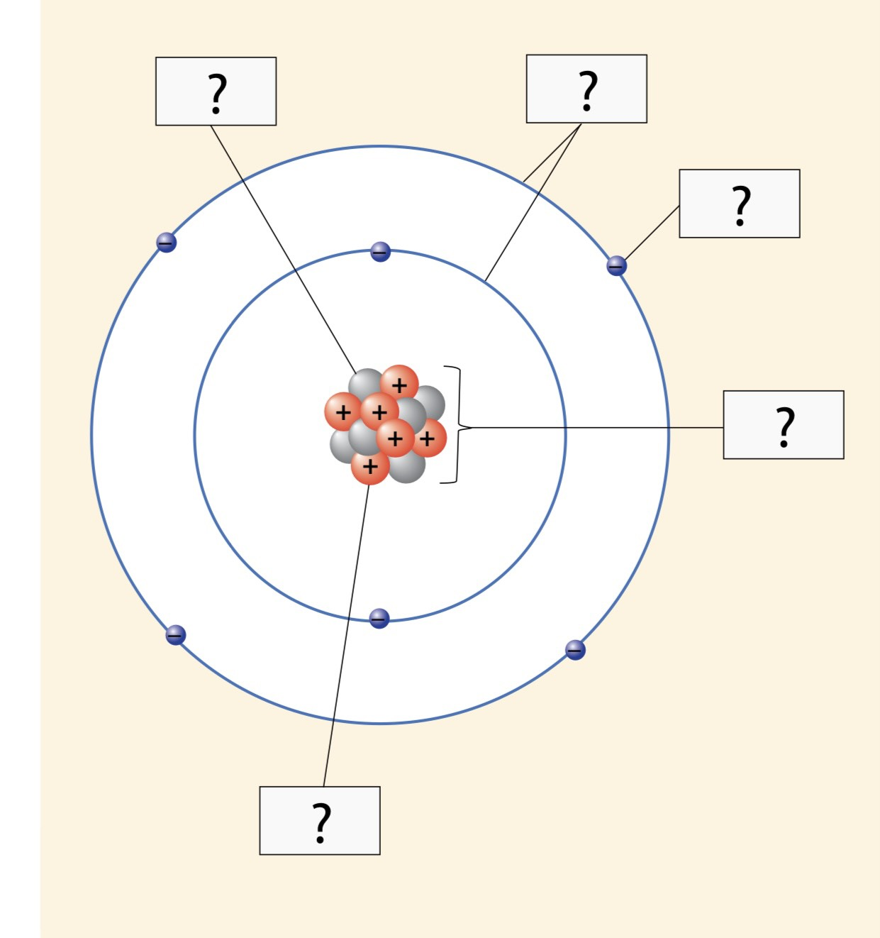
LUYỆN TẬP
H8. Cho biết các thành phần cấu tạo nên nguyên tử trong hình minh hoạ sau:

Slide 18
LUYỆN TẬP
H8. Cho biết các thành phần cấu tạo nên nguyên tử trong hình minh hoạ sau:
neutron
vỏ electron
electron
Hạt nhân
proton

Slide 19
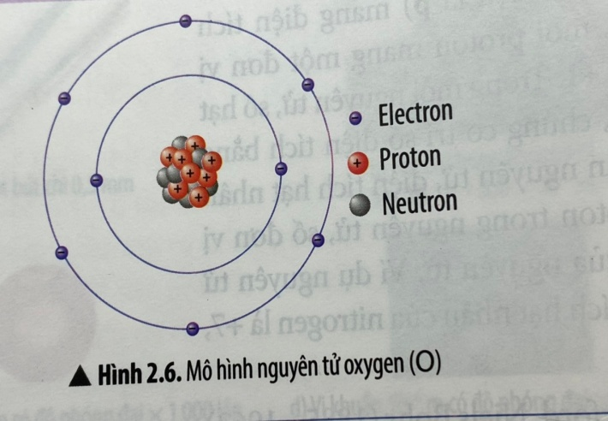
H9. Quan sát Hình 2.6, hãy hoàn thành bảng sau:
Số đơn vị điện tích hạt nhân | Số proton | Số electron trong nguyên tử | Số electron ở lớp ngoài cùng
? | ? | ? | ?
+8
8
8
6

Slide 20
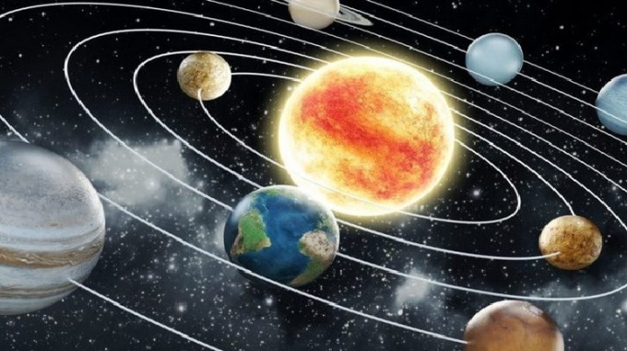
Dựa trên mô hình Rutherford theo Niels Bohr

Slide 21
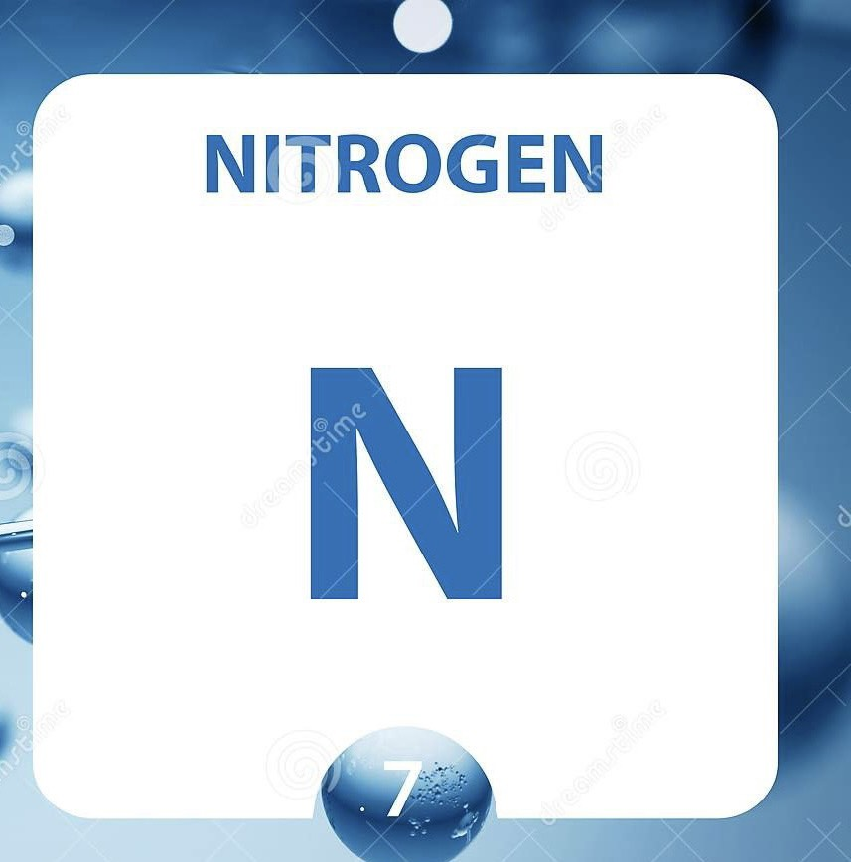
Ví dụ
7p
Điện tích hạt nhân
Số đơn vị điện tích hạt nhân
+7
7

Slide 22
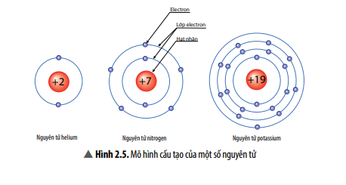
Giải
H4. Quan sát Hình 2.5, hãy cho biết nguyên tử nitrogen và potassium có bao nhiêu:
a. điện tích hạt nhân nguyên tử.
b. lớp electron.
c. electron trên mỗi lớp
 | Nguyên tử nitrogen | Nguyên tử potassium
Điện tích hạt nhân nguyên tử
Lớp electron
Electron trên mỗi lớp
+7
+19
2
4
2/ 5
2/8/8/1

Slide 23

Sau này, dựa trên mô hình của Rutherford, Niels Bohr (1885 – 1962) đã phát triển một mô hình hoàn chỉnh hơn để mô tả về nguyên tử
Theo ông, nguyên tử gồm các electron được sắp xếp thành từng lớp và chuyển động xung quanh hạt nhân theo quỹ đạo giống như hành tinh trong hệ Mặt Trời. Mô hình này được gọi là mô hình Rutherford – Bohr
Trong nguyên tử, các electron chuyển động rất nhanh xung quanh hạt nhân và phân bố theo từng lớp với số lượng electron nhất định trên mỗi lớp ở vỏ nguyên tử. Lớp đầu tiên gần sát hạt nhân chứa tối đa 2 electron, lớp thứ hai chứa tối đa 8 electron, … Các electron được sắp xếp vào các lớp theo thứ tự từ trong ra ngoài cho đến hết

Slide 24
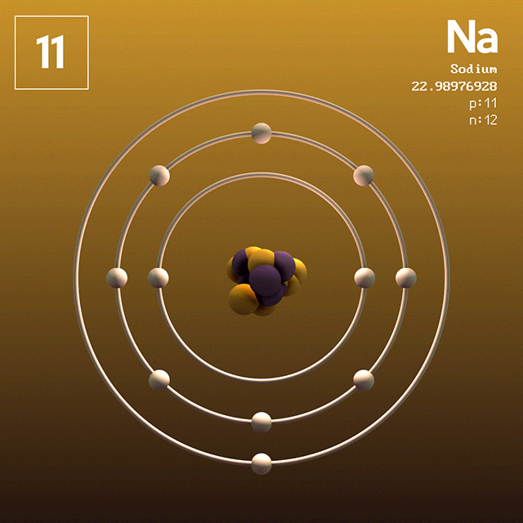
Hạt neutron
Năm 1932, khi nghiên cứu sâu hơn về nguyên tử bằng các thiết bị tiên tiến, James Chadwick (1891 – 1974) phát hiện bên trong hạt nhân còn có một loại hạt không mang điện. Ông gọi chúng là neutron

Slide 25
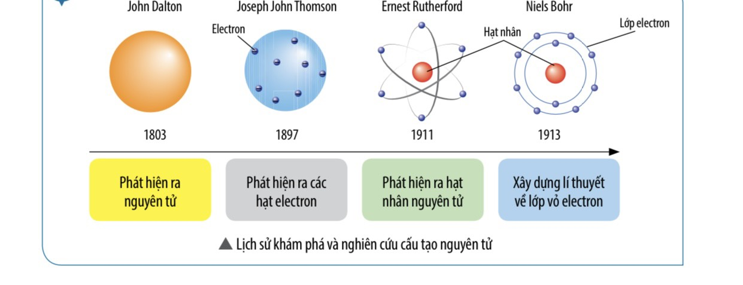

Slide 26
Bài tập
Vẽ mô hình nguyên tử:
Potassium
b. Magnesium
c. Aluminium
d. Sulfur
e.Iron

Slide 27
Hoàn thành bảng sau
Số đơn vị điện tích hạt nhân | Số proton | Số electron | Số electron ở lớp ngoài cùng
Potassium
Magnesium
Aluminium
Sulfur
Iron

Slide 28
Câu 1. Tổng các loại hạt trong nguyên tử X (proton, neutron, electron) là 28; số hạt mang điện nhiều hơn số hạt không mang điện là 8.
Xác định:
a. Số hạt mỗi loại trong nguyên tử X
b. Vẽ mô hình cấu tạo của nguyên tử X.
Câu 2. Nguyên tử của một nguyên tố có tổng số các loại hạt là 60, trong đó số hạt mang điện tích âm là 20. Xác định số p, số n, số e của nguyên tử nguyên tố đó.
Câu 3. Tổng số hạt proton, neutrron, electron của một nguyên tố X là 34, trong đó số hạt mang điện tích là 22.
Xác định:
a. Số p, số n, số e của X.
b. Vẽ sơ đồ cấu tạo nguyên tử của nguyên tố X.

Slide 29
Câu 4. Nguyên tử của một nguyên tố có tổng số các loại hạt là 34, trong đó số hạt mang điện nhiều hơn số hạt không mang điện là 10. Xác định số p, số n, số e của nguyên tử nguyên tố đó.
Câu 5. Tổng số hạt proton, neutrron, electron của một nguyên tố X là 40, trong đó số hạt mang điện nhiều hơn số hạt không mang điện là 12.
Xác định:
a. Số hạt loại p, n, e của X.
b. Vẽ sơ đồ cấu tạo nguyên tử của nguyên tố X.

Slide 30
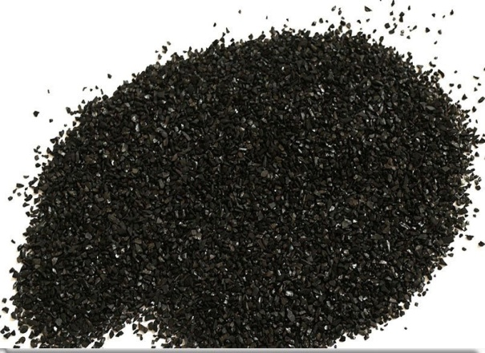

2. KHỐI LƯỢNG NGUYÊN TỬ
Chứa 50 x 10²¹ (Năm mươi nghìn tỉ tỉ)
Nguyên tử Carbon
Khối lượng 1 nguyên tử C = 1,9926 x 10⁻²³ gam
1g Carbon
H6. Vì sao người ta thường sử dụng amu làm đơn vị khối lượng nguyên tử?
Khối lượng nguyên tử = m(p) + m(e) + m(n)
Khối lượng nguyên tử rất nhỏ, nên đo bằng đơn vị amu
1 amu = 1,6605 x 10⁻²⁴ gam

Slide 31
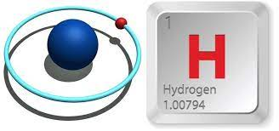
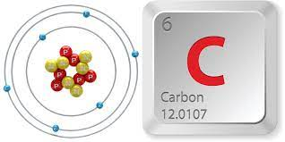
m (p) = m(n) = 1u
m (e) = 0,00055 u (rất nhỏ)
Khối lượng hạt nhân là khối lượng của nguyên tử
Có 1p trong hạt nhân
Khối lượng nguyên tử = 1amu
Có 6p và 6n trong hạt nhân
Khối lượng nguyên tử là : 6 amu + 6 amu = 12 amu

Slide 32
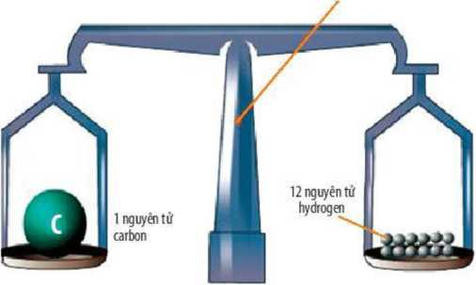
So sánh khối lượng nguyên tử hydrogen và carbon

Slide 33
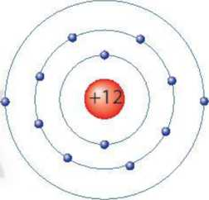
H7. Quan sát mô hình dưới đây, cho biết số proton, số electron và xác định khối lượng nguyên tử magnesium (biết số neutron bằng 12).
Số p = 12, số e = 12
Khối lượng nguyên tử:
= m (p) + m (n)
12 amu + 12amu = 24 amu
Mô hình nguyên tử magnesium (Mg)

Slide 34
Hoàn thành nội dung bảng sau
Nguyên tố | Số đơn vị điện tích hạt nhân | Số proton | Số electron | Số neutron | Khối lượng nguyên tử
Calcium | 20 |  |  | 20
Oxygen |  | 8 |  |  | 16
sodium |  |  | 11 | 12
Barium | 56 |  |  |  | 137
Copper |  |  |  | 35 | 64
Silver |  | 47 |  |  | 108
Zinc |  |  | 30 | 35

Slide 35
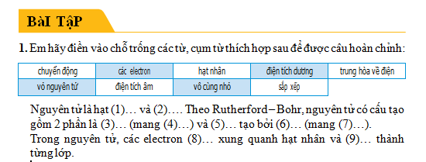

Slide 36
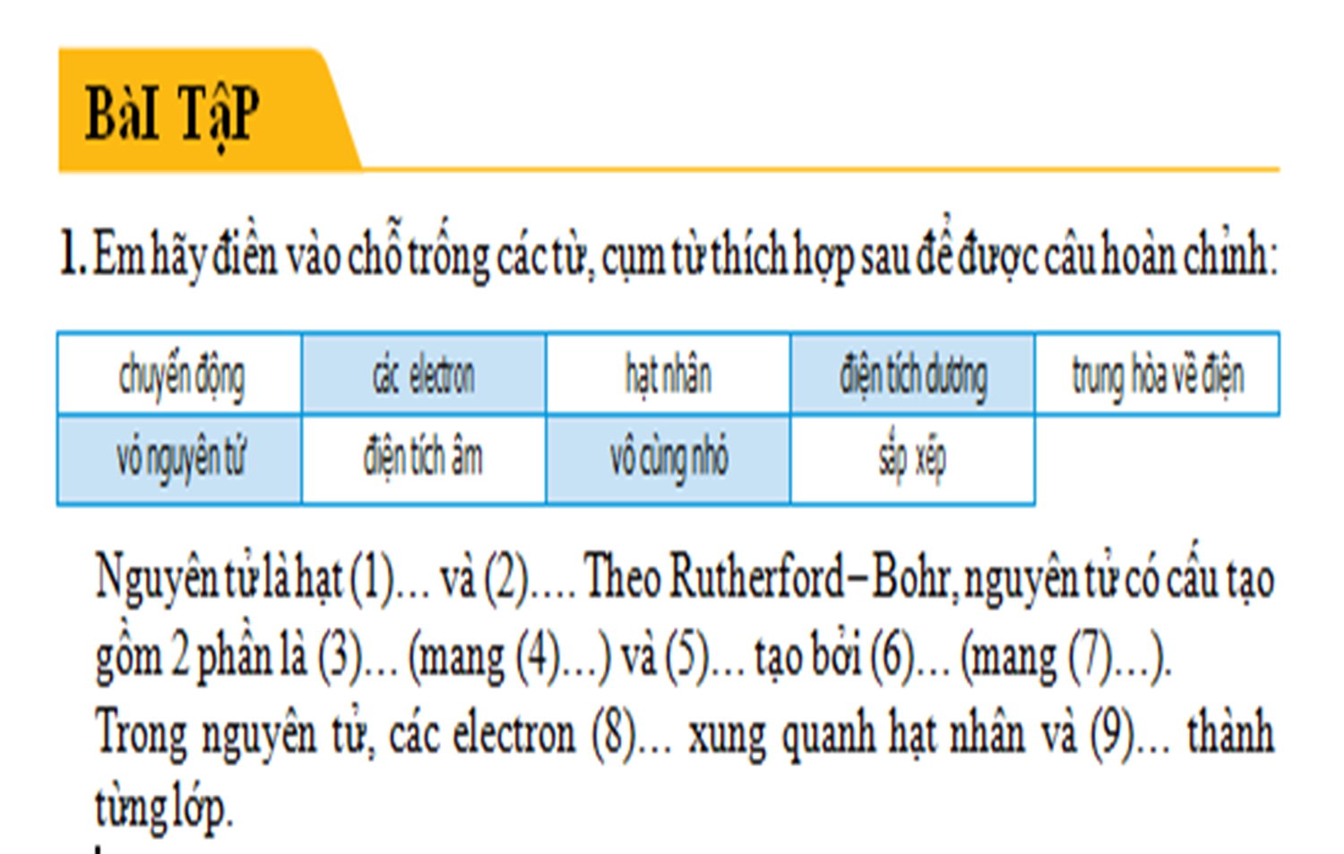
Bài 1/17 SGK
vô cùng nhỏ;
trung hoà về điện;
hạt nhân;
điện tích dương;
lớp vỏ;
electron;
điện tích âm;
chuyển động;
sắp xếp.

Slide 37
BÀI 2 NGUYÊN TỬ
I Mô hình nguyên tử Rutherford - Bohr
II. Khối lượng nguyên tử:
III. Vận dụng
Bài 2/17 SGK
Bài 1/17 SGK
Vì sao nói khối lượng hạt nhân được coi là khối lượng nguyên tử?
vô cùng nhỏ;
trung hoà về điện;
hạt nhân;
điện tích dương;
lớp vỏ;
electron;
điện tích âm;
chuyển động;
sắp xếp.
Vì Proton và neutron có cùng khối lượng (gần bằng 1 amu), còn electron có khối lượng rất bé (chỉ bằng khoảng 0,00055 amu), nhỏ hơn rất nhiều lần so với khối lượng của proton và neutron. Do đó, ta có thể xem khối lượng của hạt nhân là khối lượng của nguyên tử.

Slide 38
BÀI 2 NGUYÊN TỬ
I Mô hình nguyên tử Rutherford - Bohr
II. Khối lượng nguyên tử:
III. Vận dụng
Bài 1/17 SGK
Bài 2/17 SGK
vô cùng nhỏ;
trung hoà về điện;
hạt nhân;
điện tích dương;
lớp vỏ;
electron;
điện tích âm;
chuyển động;
sắp xếp.
Vì Proton và neutron có cùng khối
lượng (gần bằng 1 amu), còn
electron có khối lượng rất bé (chỉ
bằng khoảng 0,00055 amu), nhỏ
hơn rất nhiều lần so với khối lượng
của proton và neutron. Do đó, ta có
thể xem khối lượng của hạt nhân là
khối lượng của nguyên tử.

Slide 39
LUYỆN TẬP – CỦNG CỐ
Khoanh vào chữ cái trước câu đúng
2.1. Có những hạt nào được tìm thấy trong hạt nhân của nguyên tử?
A. Các hạt mang điện tích âm (electron).
B. Các hạt neutron và hạt proton.
C. Các hạt neutron không mang điện.
D. Hạt nhân nguyên tử không chứa hạt nào bên trong.
2.2. Điều nào sau đây mô tả đầy đủ thông tin nhất về proton?
A. Proton là một hạt vô cùng nhỏ và mang điện tích âm.
B.Proton là một hạt mang điện tích dương và được phát hiện trong hạt nhân nguyên tử.
C. Proton là một hạt lông mang điện và được tìm thấy t ng hạt nhân nguyên tử.
D. Proton là một1 Jt vô cùng nhỏ; mang điện tích dưo g và được phát hiện trong hạt nhân nguyên tử.

Slide 40
2.3. Một đơn vị khối lượng (1 amu có giá trị bằng)
A. 1/16 khối lượng của nguyên tử oxygen.
B. 1/32 khối lượng của nguyên tử sulfur.
C. 1/12 khối lượng của nguyên tử carbon.
D. 1/10 khối lượng của nguyên tử boron.
2.4. Trong các nguyên tứ sau, nguyên tử nào có khối lượng nguyên tử lớn nhất?
A. Na. B.O. C.Ca. D.H.
2.5. Khối lượng của các hạt dưới nguyên tử (proton, neutron) được đo bằng đơn vị
A. gam. B. amu. c. ml. D. kg.

Slide 41
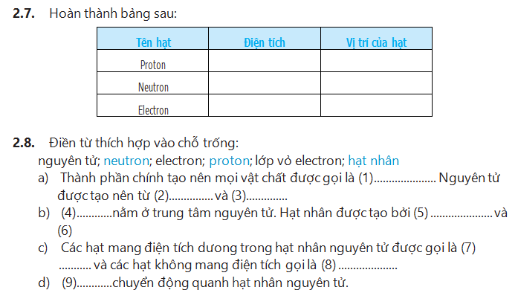

Slide 42
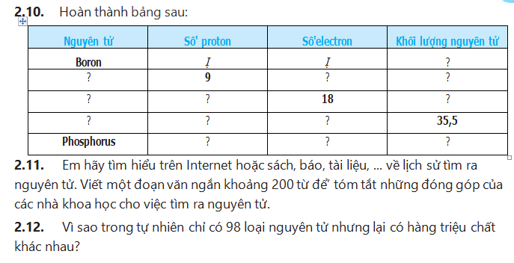

Slide 43
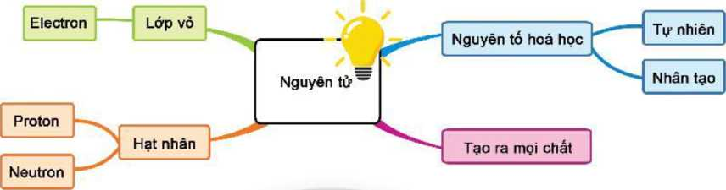

Slide 44
DẶN DÒ
Học bài theo nội dung vở ghi
Hoàn thành nội dung bài tập 2.11 sách bài tập.
Chuẩn bị bài tiếp theo. Nguyên tố hóa học.

